Slide 1

CONTROL DE
TRABAJO DE PARTO
Lic. Molina, Natalia Paola
Obstetra Planta Permanente
Hosp. T. J. Schesctakow

Slide 2
DEFINICIÓN
EL Trabajo de Parto es el conjunto de contracciones uterinas que producen el borramiento y la dilatación del cuello uterino.
Estos fenómenos fisiológicos tienen por objeto la expulsión de un feto viable desde
el útero hacia el exterior a través de los genitales maternos.

Slide 3
CARACTERÍSTICAS SEGÚN LA OMS
  Comienzo espóntaneo: inicio de forma natural, sin medicamentos o inducción.
  Bajo riesgo: proceso seguro tanto al inicio como durante todo el desarrollo del parto.
  Presentación cefálica
  Emabarazo de término: entre 37 y 42 sem

Slide 4
DIAGNÓSTICO
  CONTRACCIONES UTERINAS
  MODIFICACIONES CERVICALES
  DESCENSO Y PRESENTACIÓN FETAL
  OTROS SIGNOS ACOMPAÑANTES

Slide 5
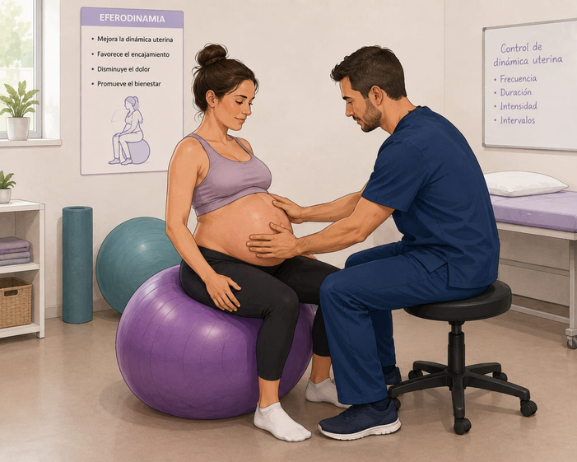
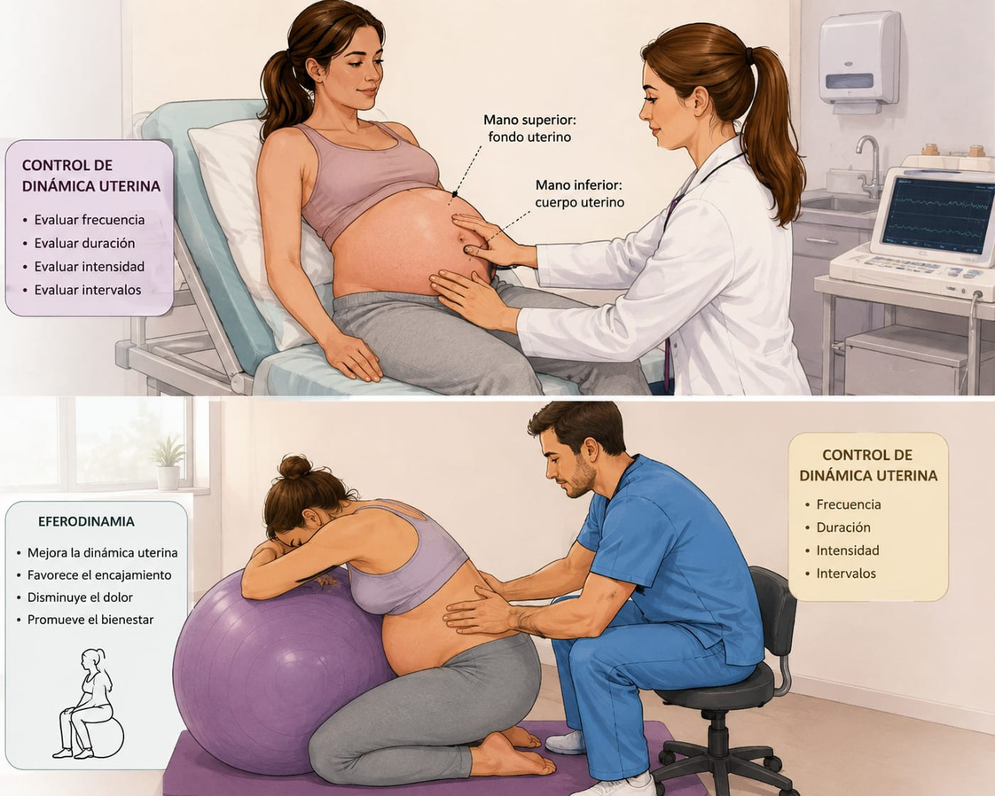
CONTRACCIONES UTERINAS
  Regulares, dolorosas, de intensidad progresiva.
  Frecuencia: 2 a 5 en 10 min.
  Duración: 30–60 segundos.
  No ceden con reposo ni hidratación.

Slide 6
MODIFICACIONES CERVICALES
  Borramiento progresivo.
  Dilatación ≥ 4-5 cm (inicio de fase activa según protocolos actuales).
  Consistencia y posición del cuello uterino se modifican.

Slide 7
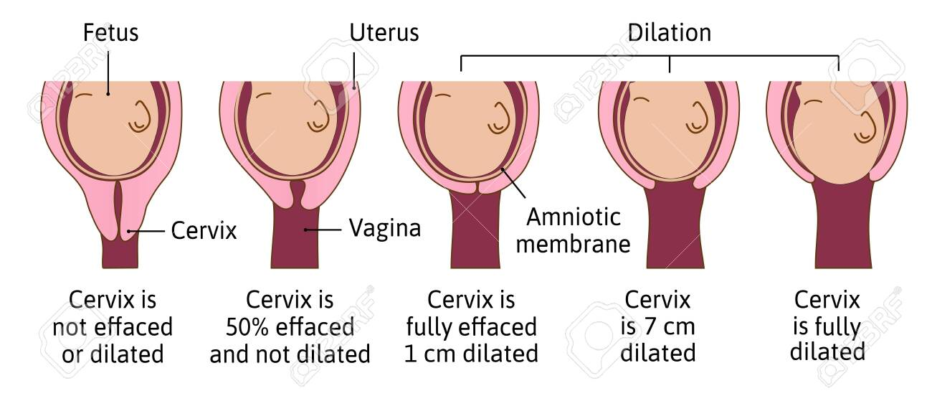
BORRAMIENTO Y DILATACIÓN

Slide 8
DESCENSO Y PRESENTACIÓN FETAL
  Progresión del descenso de la presentación en la pelvis.
  Evaluación mediante tacto vaginal y maniobras de Leopold.

Slide 9
SIGNOS ACOMPAÑANTES
  Rotura espontánea de membranas (puede preceder o acompañar).
  Expulsión de tapón mucoso.

Slide 10
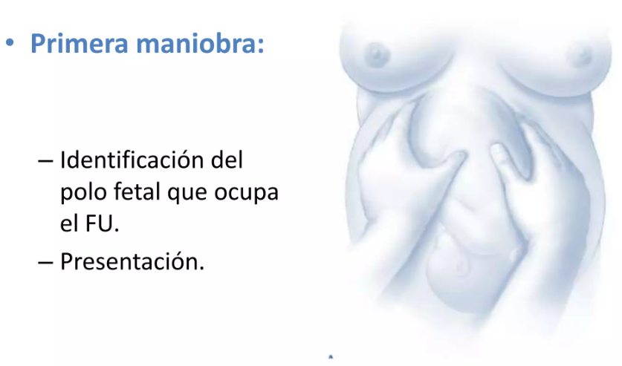
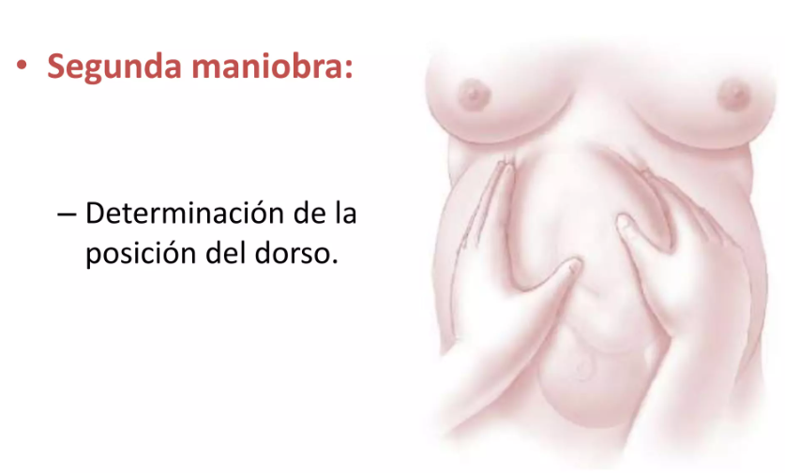
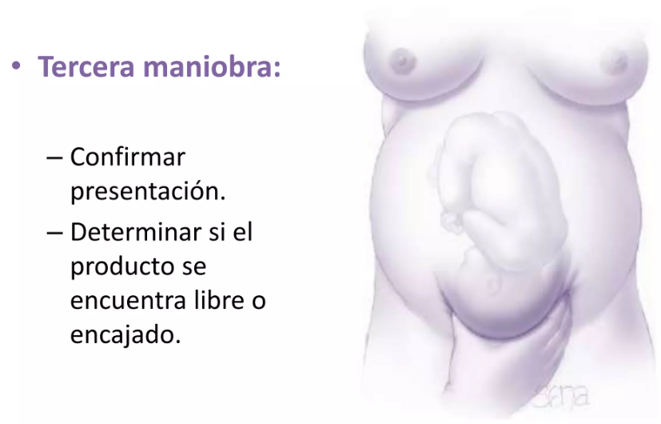
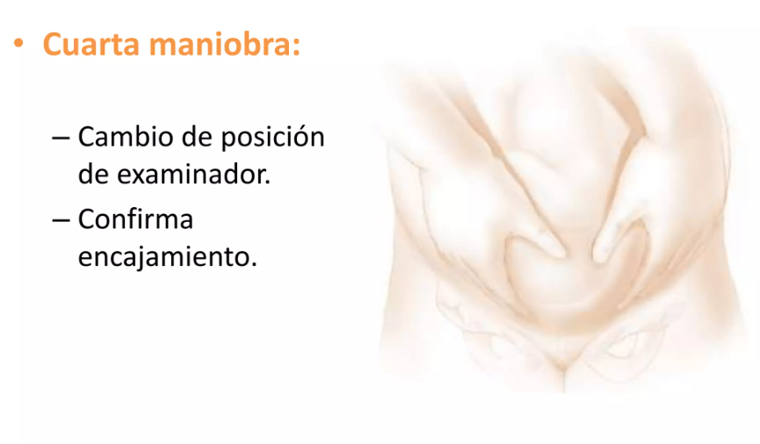
MANIOBRAS DE LEOPOLD

Slide 11
UNA VEZ REALIZADO EL DIAGNÓSTCO...

Slide 12
INGRESO DE LA PACIENTE
  Calculo de la EG
  Control obstétrico (FCF, TU, DU, MAF, Tacto Vaginal, AU)
  Control signos vitales maternos
  HCPB
  Laboratorio <30 días: Serología (Toxo, Chagas, VDRL, HIV, Ags Hep B). SGB
  Grupo y Factor Rh
  ECG
  Última ecografía
  Sto Toxicológicos en orina.
  Confección de partograma
  Identificación y Certificado de Nacido Vivo

Slide 13
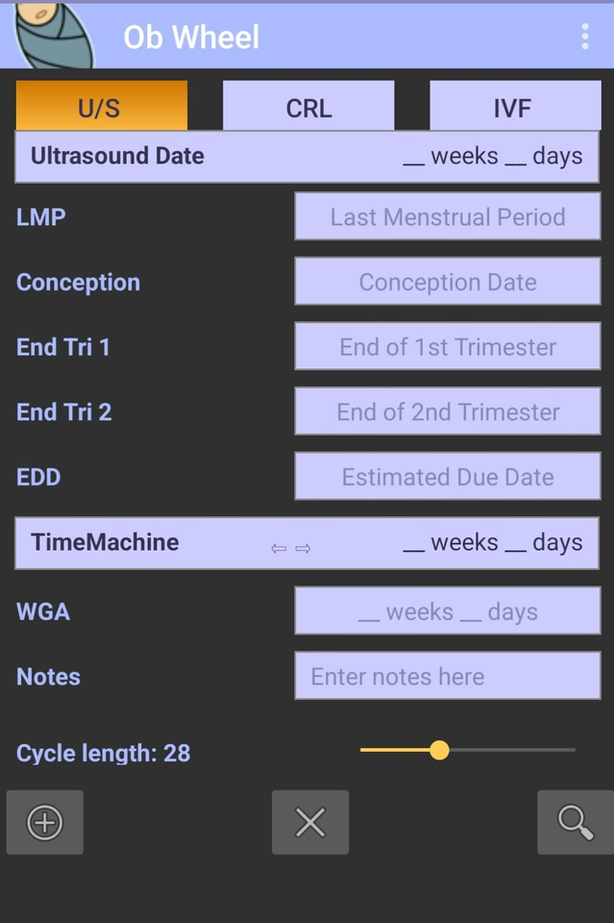
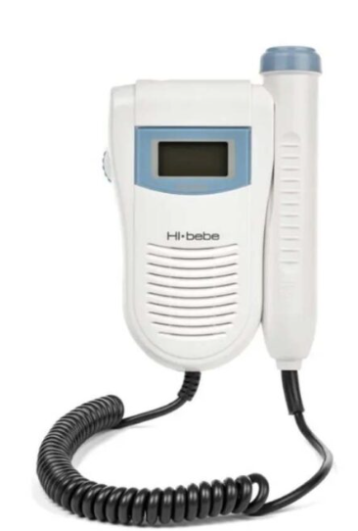
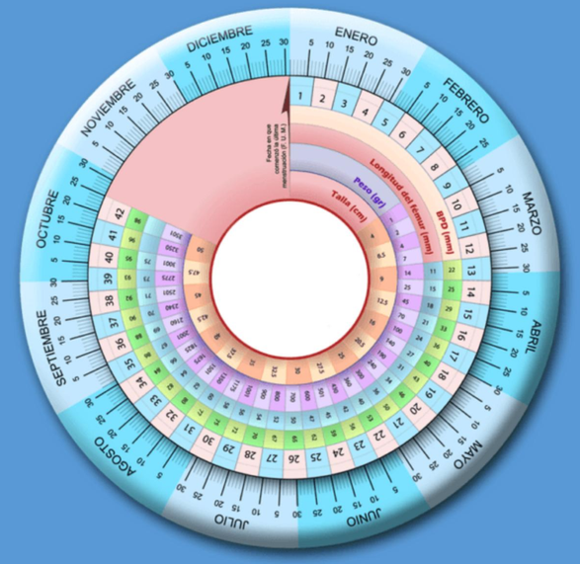
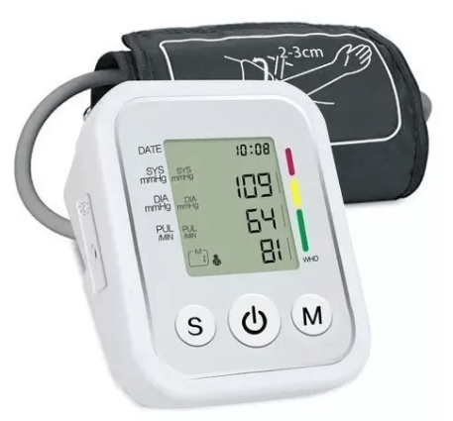
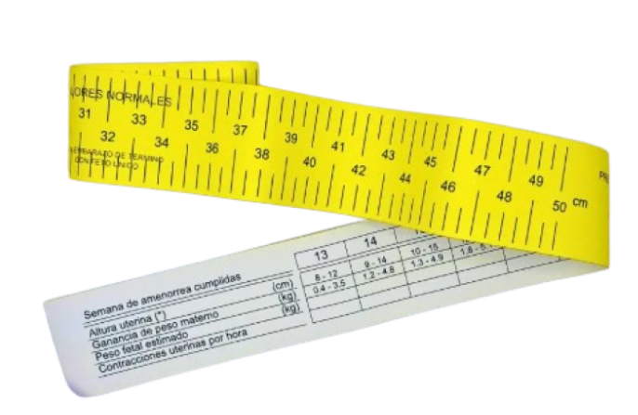
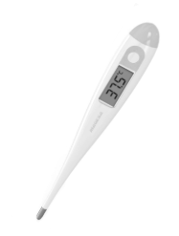
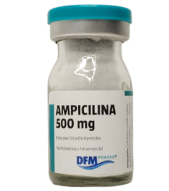

Slide 14
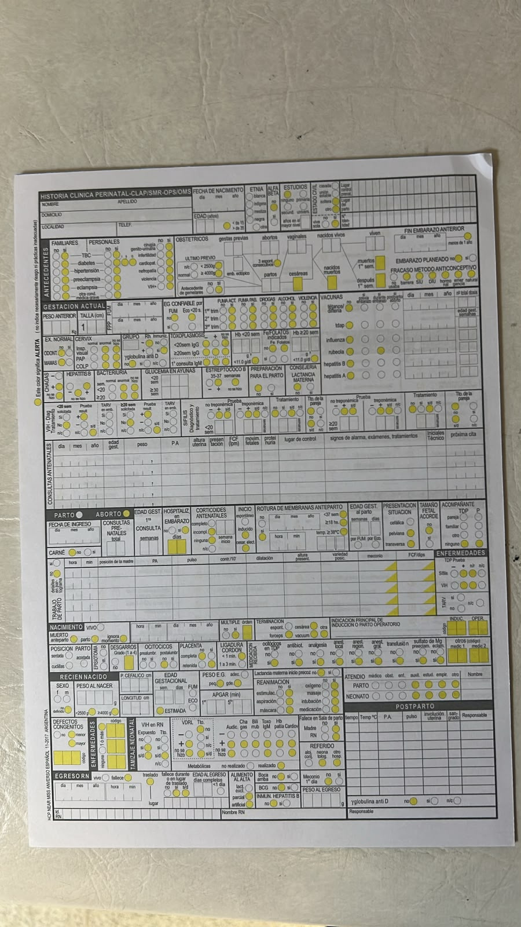
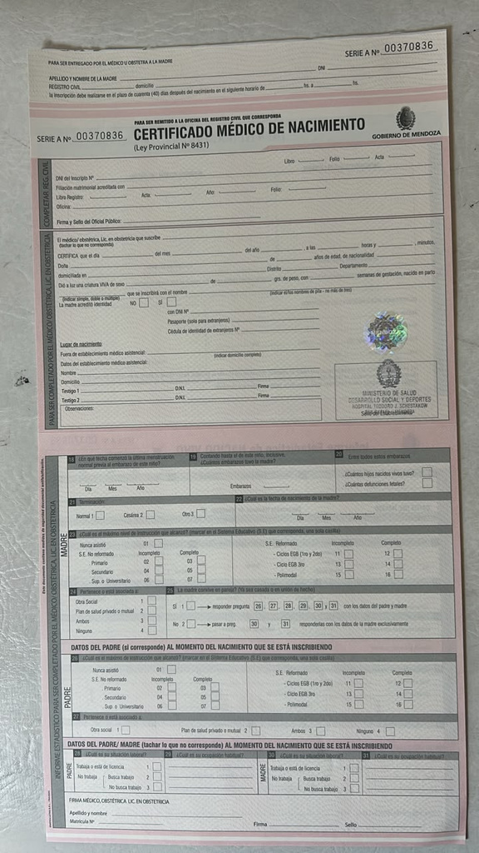
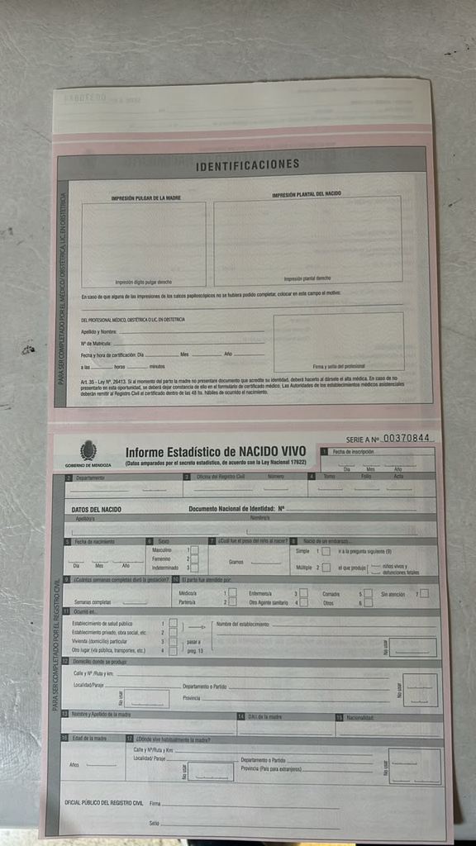


Slide 15
FASES DEL TRABAJO DE PARTO
FASE LATENTE:
  Contracciones irregulares, de intensidad creciente.
  Dilatación cervical hasta 4–5 cm.
  Borramiento progresivo del cuello uterino.
  Puede durar varias horas.

Slide 16
FASES DEL TRABAJO DE PARTO
FASE ACTIVA
  Inicio: dilatación ≥ 5 cm (según OMS 2021).
  Contracciones regulares, cada 2–3 minutos, más intensas.
  Progreso de la dilatación cervical.
  Descenso progresivo de la presentación fetal.

Slide 17
CONTROLES EN LA FASE ACTIVA
  Signos vitales maternos.
  Estado gral materno.
  FCF, DU, TU cada 30 min o menos.
  Alivio del dolor. Respiración. Movilización. Masajes. Posturas en el TdP. Hidratación.
  Apoyo emocional. Acompañamiento. Comunicación clara.
  Dilatación, descenso y posición fetal. TV cada 4hs según necesidad clínica.
  En caso de que la bolsa este rota evaluar características del LA.
  En PARTOGRAMA registramos los controles. La CURVA DE ALERTA y
CURVA DE ACCIÓN guían la conducta.

Slide 18
¿Que evaluamos en la FCF?
FCF normal entre 110 y 160 lpm
Debemos controlar antes, durante y después de una contracción.
En caso de desaceleraciones tardías o variables, bradicardia o taquicardia fetal:
  Cambiar de posición materna DLI
  Suspender oxitociona si se esta utilizando
  Evaluar TU

Slide 19


Slide 20
PARTOGRAMA
El partograma es una herramienta clínica y gráfica utilizada para registrar y evaluar el progreso del trabajo de parto.
Es parte esencial del control obstétrico y está incluido en los protocolos de la OMS (2021) y de la FIGO, así como en las guías nacionales de atención materna.
  Línea de alerta: indica el progreso esperado.
  Línea de acción: indica progresión del TdP; si se cruza con la curva de alerta, se debe reevaluar la conducta obstétrica. (Amniotomía/ Conducción del TdP)
  Detecta trabajo de parto prolongado o detenido.
  Mejora la toma de decisiones y reduce el índice de cesáreas.

Slide 21
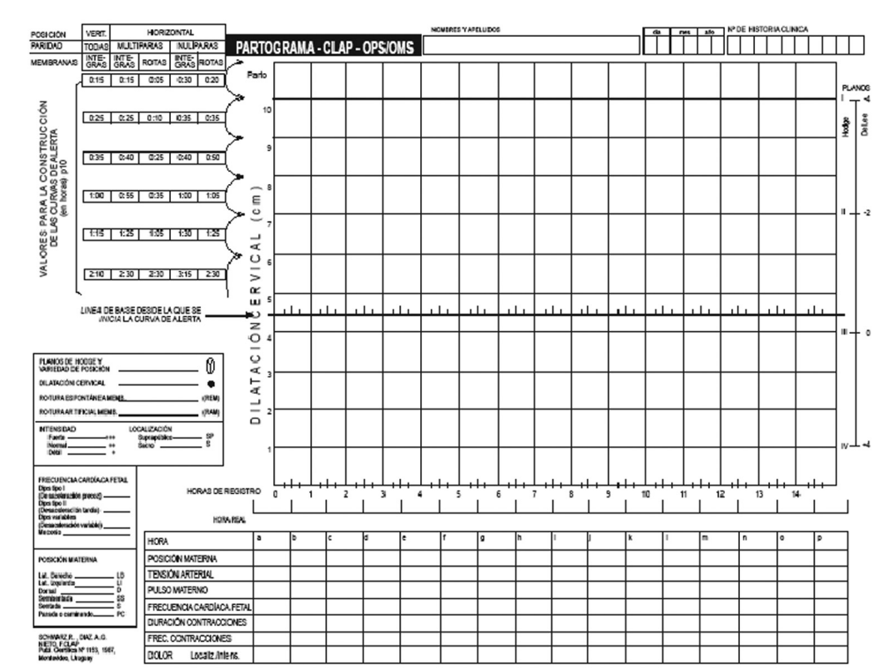
PARTOGRAMA

Slide 22
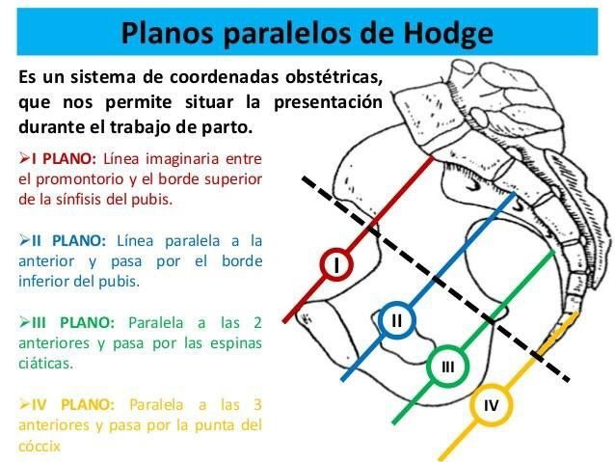
PLANOS DE HODGE

Slide 23
FASES DEL TRABAJO DE PARTO
PERÍODO EXPULSIVO
  Desde dilatación completa (10 cm) hasta la salida del feto.
  Contracciones intensas + pujos maternos.
  Descenso y rotación de la cabeza fetal.
  Finaliza con el nacimiento.

Slide 24
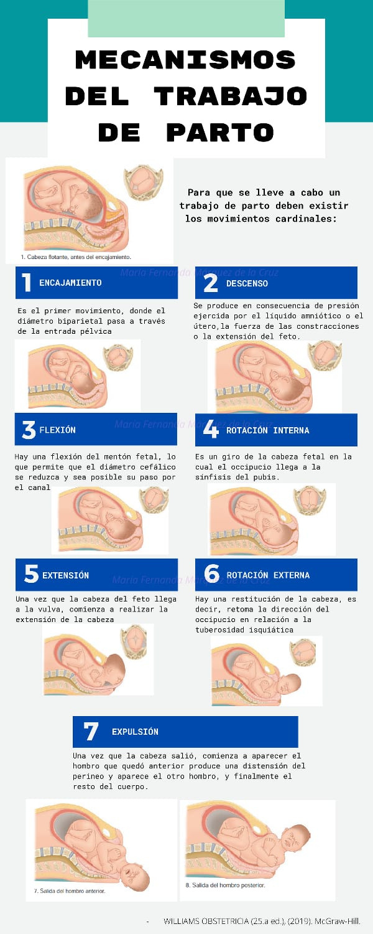
TIEMPOS DEL PARTO

Slide 25
FASES DEL TRABAJO DE PARTO
ALUMBRAMIENTO
  Expulsión de placenta y membranas.
Tipos: Espontáneo
Dirigido o Activo
Manual
Mecanismo: Schultze (80%)
Duncan (20%)

Slide 26
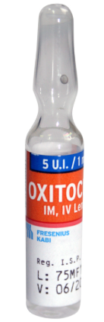
ALUMBRAMIENTO ACTIVO
El alumbramiento activo es una práctica
protocolizada para prevenir la hemorragia
postparto, recomendada por la OMS (2021),
FIGO y los ministerios de salud nacionales.

Slide 27
ALUMBRAMIENTO ACTIVO– Pasos según protocolo
  Administración de uterotónico
    Oxitocina 10 UI IM o IV lenta en el primer minuto postparto.
    Alternativas: ergometrina o misoprostol.
  Tracción controlada del cordón
    Tracción suave del cordón umbilical.
    Contratracción sobre el útero para evitar inversión uterina.
  Masaje uterino
    Palpar fondo uterino tras la expulsión de la placenta.
Constatar retracción uterina. Globo de Seguridad de Pinard.
    Repetir cada 15 minutos durante la primera hora.

Slide 28
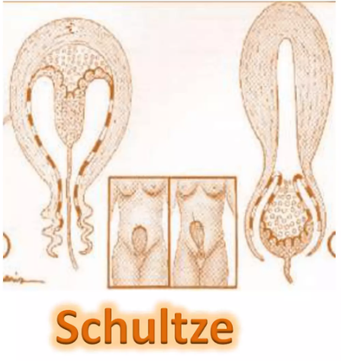
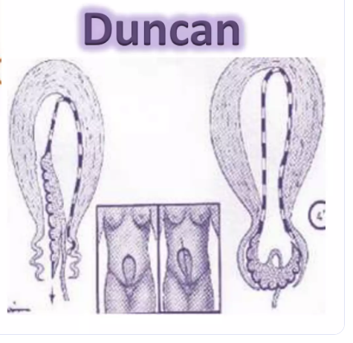
Mecanismo de desprendimiento

Slide 29
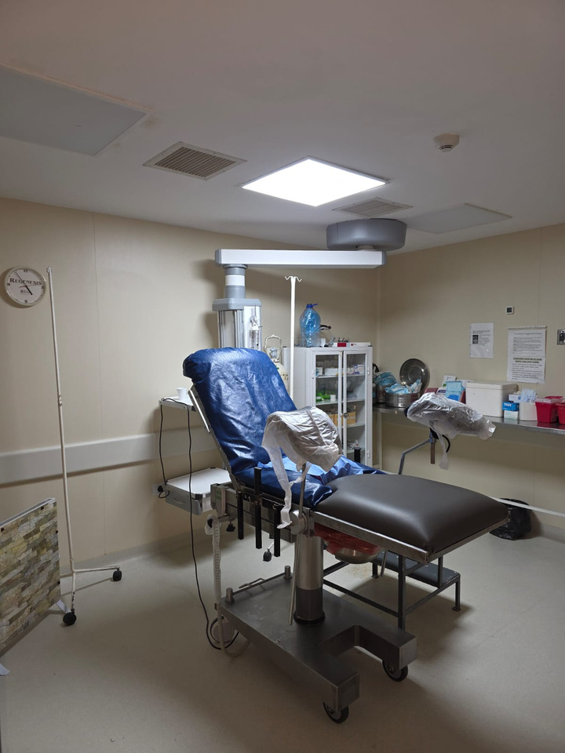
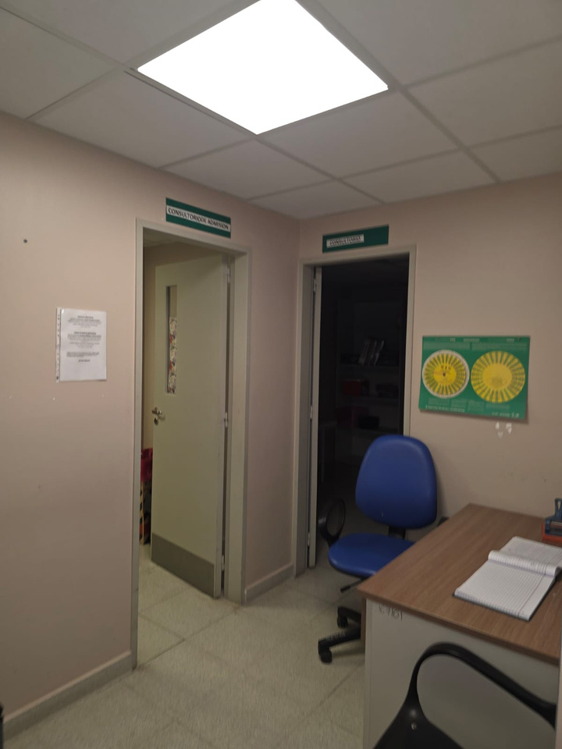
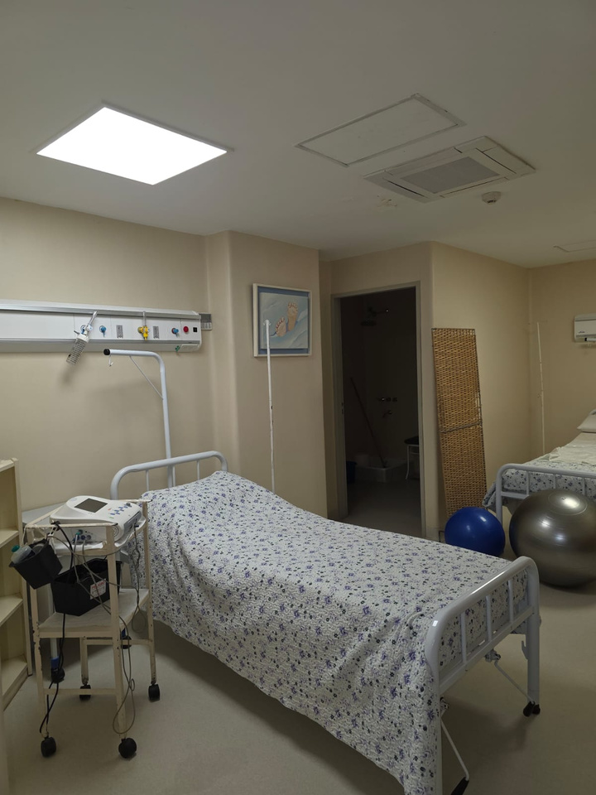
MUCHAS GRACIAS

